Slide 1
Vzdelanie pre lepší život
Základná škola, Slovenských dobrovoľníkov 122/7, Žilina
Moderné vzdelávanie pre vedomostnú spoločnosť/Projekt je spolufinancovaný zo zdrojov EÚ

Slide 2
Aktivita 1.1 Moderné vyučovanie anglického jazyka na 2. stupni ZŠ EXKURZIA – LONDÝN 20. 5. 2013 – 24. 5. 2013
Exkurzia bola zameraná na aktivitu 1.1 „Moderné vyučovanie anglického jazyka na 2. stupni ZŠ“.
Úlohou tejto exkurzie bolo umožniť rozvíjanie kľúčových kompetencií žiakov, ich schopnosti komunikovať v anglickom jazyku a riešiť nové problémy spojené s pobytom v cudzine, tiež rozvíjať samostatnosť žiakov pri riešení týchto problémov a motivovať ich a podporiť v nich pozitívny vzťah k učeniu sa anglického jazyka.
Zúčastnilo sa jej 18 žiakov šiesteho ročníka a 23 žiakov piateho ročníka (spolu 41 žiakov) a 4 pedagógovia

Slide 3
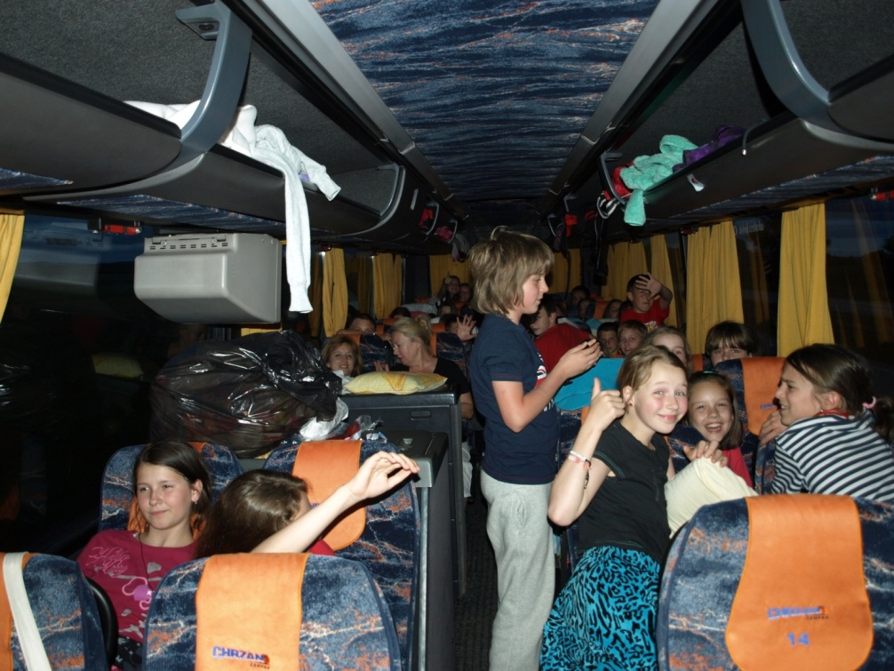
20. 5. 2013 – 21. 5. 2013 tranzit Slovensko – Česko - Nemecko – Luxembursko – Belgicko – Francúzsko – Veľká Británia

Slide 4
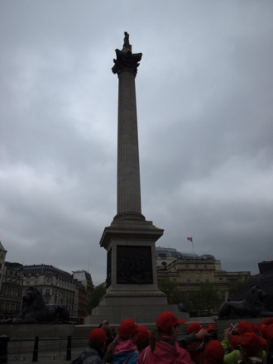
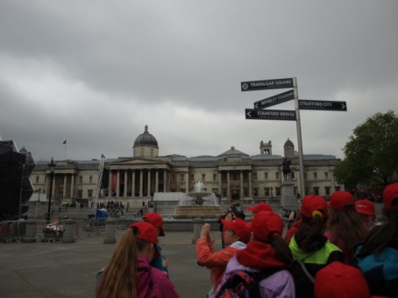
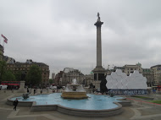
21. 5. 2013 Londýn – centrum
- pešia prehliadka historického centra Londýna – zameraná na tematické okruhy:
Prázdniny: doprava a cestovanie
Londýn a jeho pamätihodnosti
Jedlo: stravovanie
- začalo sa prehliadkou na Trafalgar square, v strede ktorého sa nachádza Nelson`s Column – pamätný stĺp postavený na počesť admirála Nelsona, ktorý zahynul v námornej bitke proti napoleónovým vojskám pri Trafalgare v roku 1805.

Slide 5
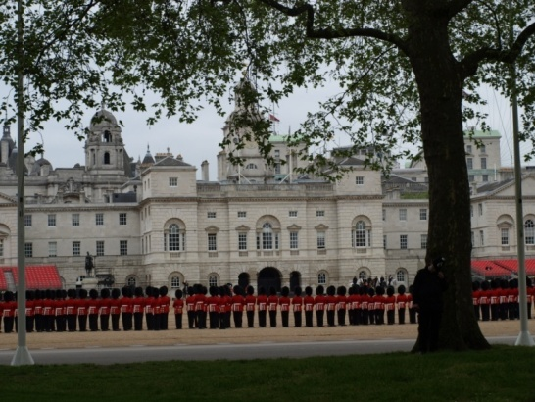
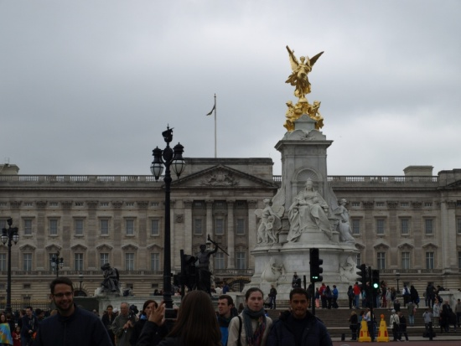
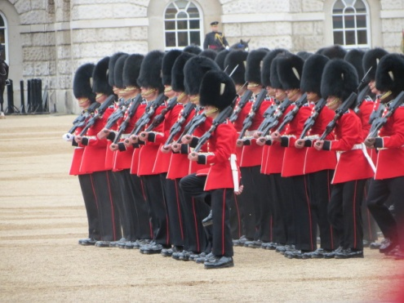
21. 5. 2013 Londýn – centrum
Priamo na námestí sme navštívili National Gallery so vzácnou zbierkou obrazov, ktorá patrí k najrenomovanejším umeleckým múzeám na svete.
Galéria eviduje okolo 2000 diel. Nachádzajú sa tu výlučne obrazy, ktoré predstavujú takmer všetky európske maliarske školy počnúc 13. a končiac 20. storočím.
Pokračovali sme smerom k St. Jame`s Park jednému z najkrajších parkov v centrálnom Londýne, kde sme mali možnosť sledovať nástup kráľovskej gardy na Horse Guards Parade a ich následný presun k Buckingham Palace, ktorý je oficiálnym londýnskym sídlom britského panovníka a najväčšou kráľovskou pracovňou na svete

Slide 6
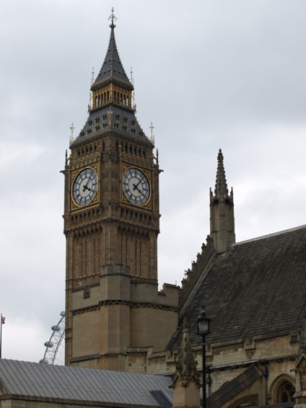
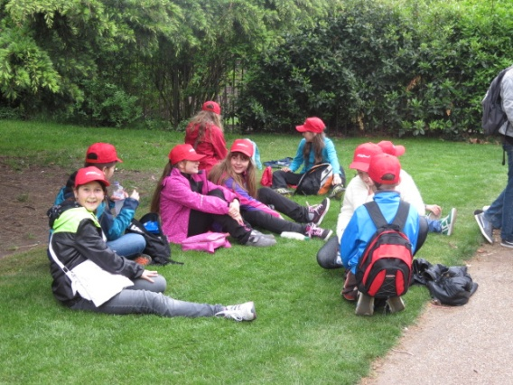
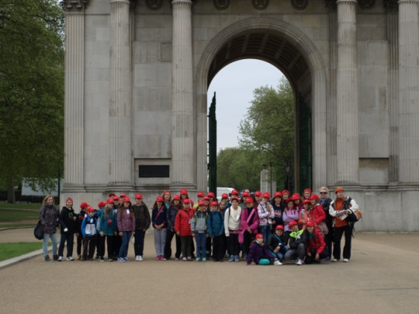
21. 5. 2013 Londýn – centrum
Odtiaľ sme sa presunuli do Green Park – ďalší z významných Londýnskych parkov. Zastavili sme sa pri Wellington Arch – víťaznom oblúku postavenom okolo roku 1828 ako spomienka na víťazstvá Britov v napoleónskych vojnách, ktorý je tie ž vstupnou bránou do najväčšieho z londýnskych parkov – Hyde Park.
V ďalšej časti prehliadky sme navštívili časť Westminster, kde sme si pozreli exteriéry Westminster Abbey – opátstvo, ktoré je tradičným miestom korunovácií a posledného odpočinku anglických panovníkov, Houses of Parliament – budova parlamentu, ktorý sídli v pôvodnom Palace of Westminster, hlavnou atrakciou tejto časti Londýna sú obrovské hodiny Big Ben

Slide 7
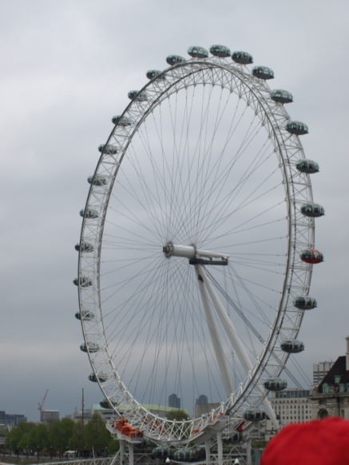
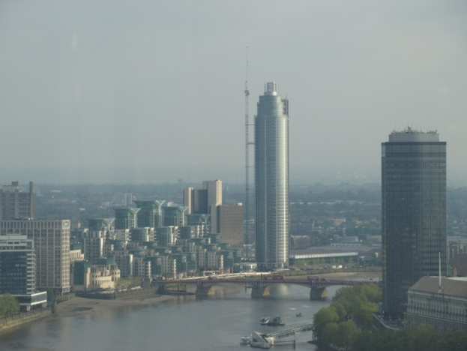
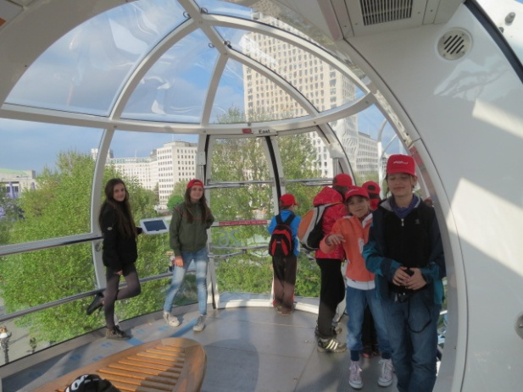
21. 5. 2013 Londýn – centrum
Prehliadku sme ukončili na London Eye, kde si žiaci mohli z výšky 135 metrov znovu poprezerať všetky pamiatky, ktoré sme v ten deň navštívili.
Počas celej pešej prehliadky Londýna mali deti možnosť komunikovať v anglickom jazyku, či už pri nákupoch občerstvenia alebo suvenírov, ako aj pri rozhovoroch s okoloidúcimi.

Slide 8
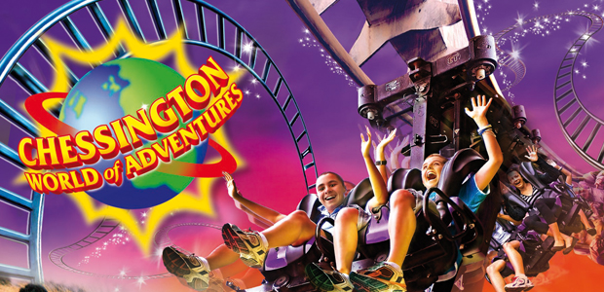
22. 5. 2013 Londýn
3 deň pobytu začal v Chessington Park – zábavný park, kde sa žiaci mali možnosť zotaviť po predchádzajúcom únavnom dni a znovu si zdokonaliť svoje komunikačné zručnosti v rozhovoroch s obsluhou parku ako i s návštevníkmi parku
zamerané na tematický okruh: Zábava: voľný čas

Slide 9
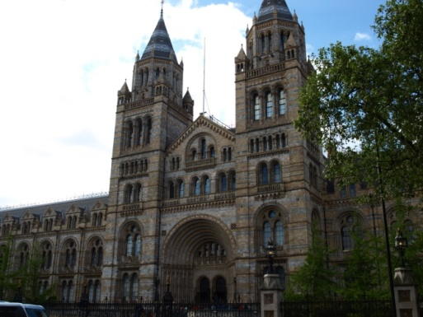
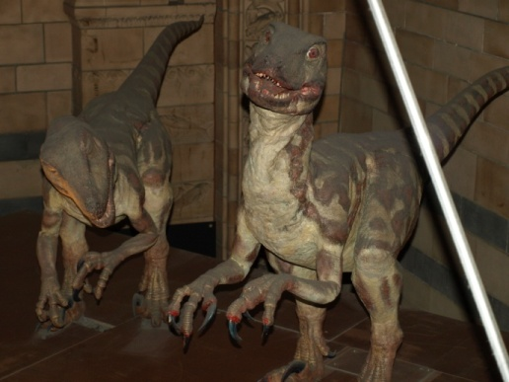
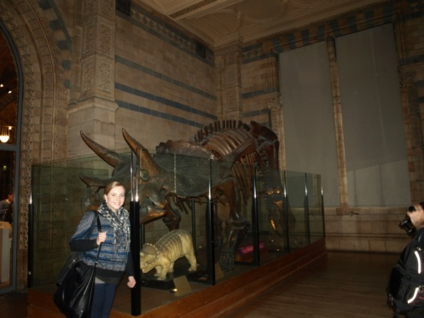
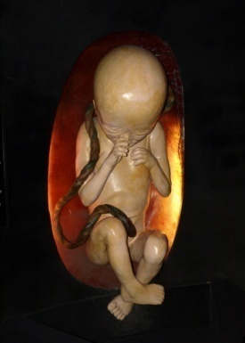
22. 5. 2013 Londýn
návšteva Natural History Museum – historicko-prírodovedné múzeum je svetovo uznávaným výskumným centrom špecializujúcim sa na taxonómiu, identifikáciu a konzervovanie. Niektoré zo zbierok majú nevyčísliteľnú historickú a vedeckú hodnotu, napr. exempláre, ktoré zozbieral ešte Darwin.
múzeum je rozdelené na päť hlavných častí: botanika, entomológia, mineralógia, paleontológia a zoológia.
nachádza sa tu viac ako 70 miliónov exponátov. Najznámejšou je asi výstava dinosaurích kostier. Jedna z nich - Dippie (105 stôp dlhá replika kostry dinosaura Diplodocus carnegii) stojí priamo v centrálnej hale. Ďalším zaujímavým exponátom je kostra veľryby.
zamerané na tematický okruh: Zvieratá: príroda

Slide 10
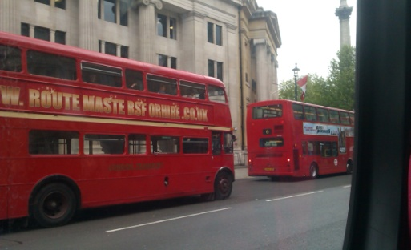
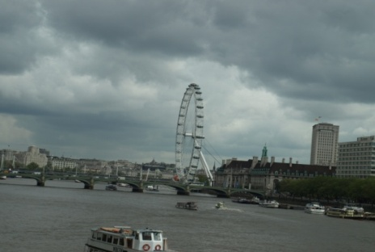
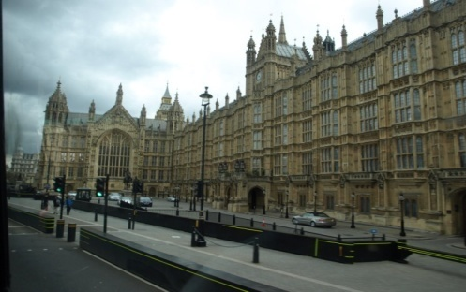
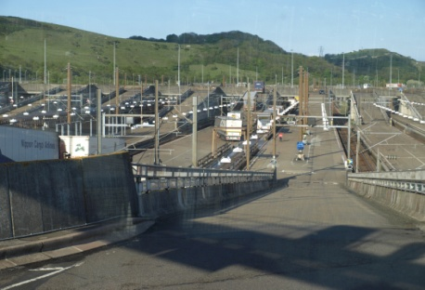
23. 5. 2013 Londýn
jazda miestnym autobusom – double decker
žiaci mali znova možnosť prezrieť si všetky pamiatky, ktoré sme navštívili v prvý deň exkurzie ako aj mnoho ďalších, ktoré sme nestihli, zažili cestu bežným dopravným prostriedkom, komunikovali s ostatnými cestujúcimi a riešili bežné problémy v MHD – boli požiadaní, aby uvoľnili miesto pre staršie osoby, atď.
návšteva Hyde Park a nasledovne rozchod na Oxford Street

Slide 11
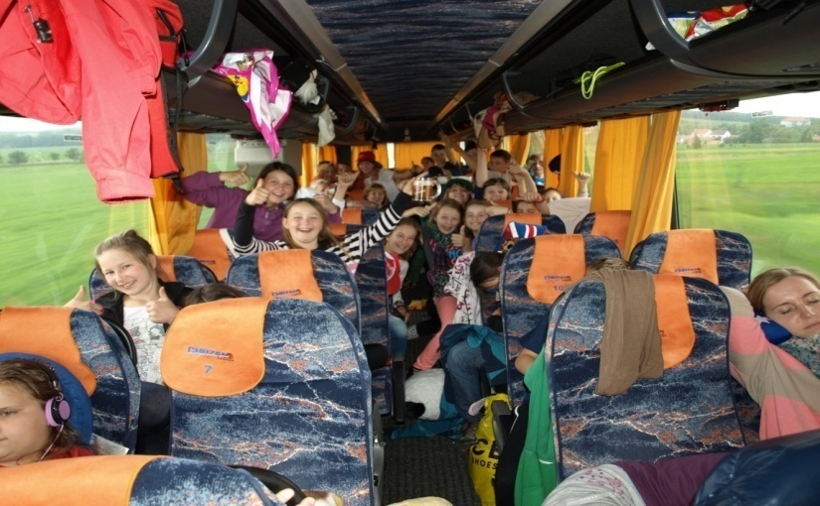
23. 5. 2013 – 24. 5. 2013 tranzit Veľká Británia – Francúzsko – Belgicko – Luxembursko – Nemecko – Česko – Slovensko
Exkurzia splnila naše očakávania. Žiaci seba i vyučujúcich prekvapili svojimi schopnosťami komunikovať v anglickom jazyku, mohli si v praxi preveriť kľúčové kompetencie, ktoré získali na vyučovaní, získali nový pohľad na učenie sa angličtiny – mali možnosť využiť teoretické vedomosti v praxi.
Počas exkurzie sa rozvíjali i medzipredmetové vzťahy (biológia, dejepis, výtvarná výchova). Žiaci spoznali kultúru, zvyky a životný štýl Britov a domov si odniesli množstvo zážitkov.

